Slide 1
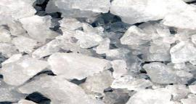
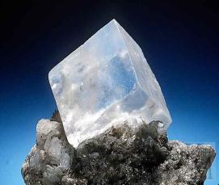
Волшебная сила соли.
Выполнила ученица 4а класса
Агафонова Юлия

Slide 2
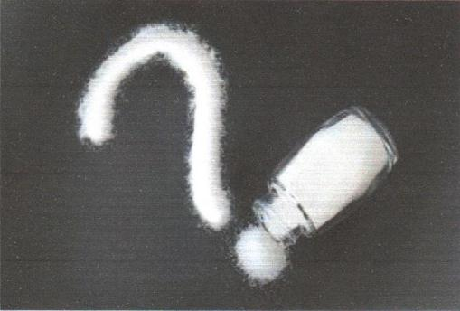
Вопросы:
Где используется соль?
Какое значение соли в нашей жизни?
В чем волшебная сила соли?

Slide 3
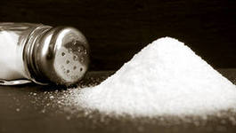
Цель:
Изучить удивительные свойства обычной соли.

Slide 4
План:
Изучить исторические сведения о соли.
Выявить значение соли в жизни человека.
Провести опыты с солью.
Анализ полученных результатов и сделать вывод.

Slide 5
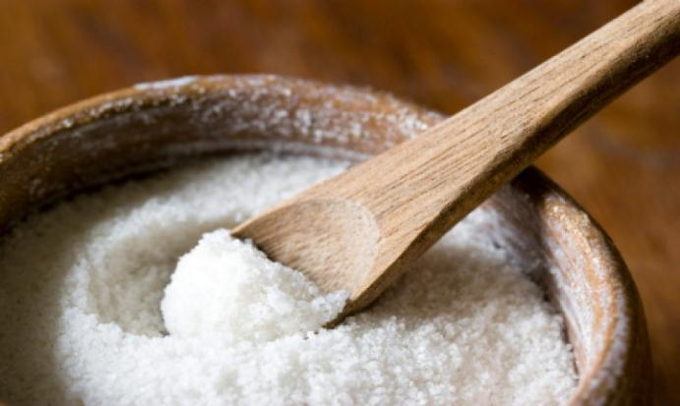
Средства:
Соль , вода ,фотоаппарат ,опыты с солью

Slide 6
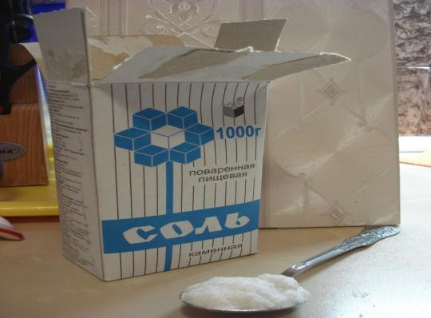
Гипотеза:
Соль используется не только для приготовления пищи, но и в других целях.

Slide 7
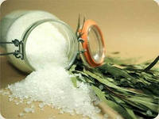
Соль есть в каждом доме , но не все свойства соли мы знаем.

Slide 8
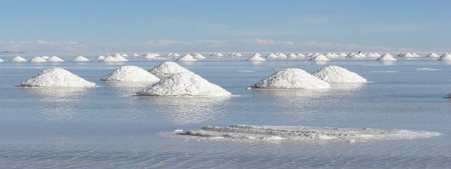
Соль - древнейший усилитель вкуса , который к тому же снабжает нас необходимым для организма натрием.Чистая поваренная соль или хлорид натрия-бесцветная негигроскопическое кристаллическое вещество,растворимое в воде.Соль-единственное минеральное вещество,которое человек ест в чистом виде,и которое ничем нельзя заменить.

Slide 9
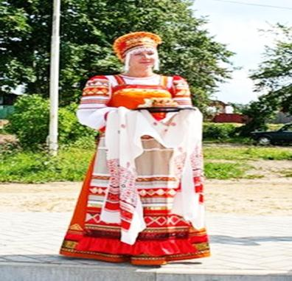
Раньше соль была предметом роскоши.Ей приписывали магические свойства-она была дорогой.Хлебом и солью встречали,и до сих пор эта традиция существует на Руси.Соль считалась оберегом способным защитить человека от вражеских сил.

Slide 10
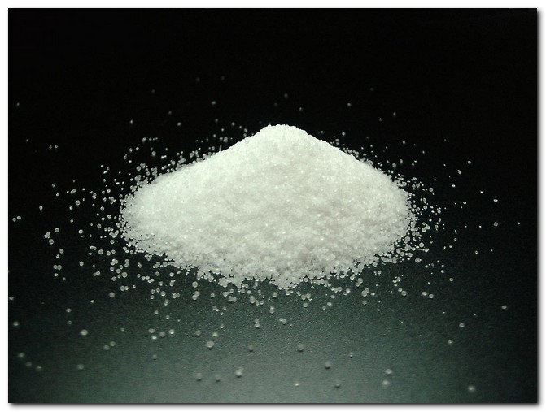
Слово соль связано с Солнцем.Старинное славянское название Солнца-Солонь.

Slide 11

В современном мире соль используется не только в пище, но быту в разных отраслях.
Мной были проведены опыты с солью.

Slide 12
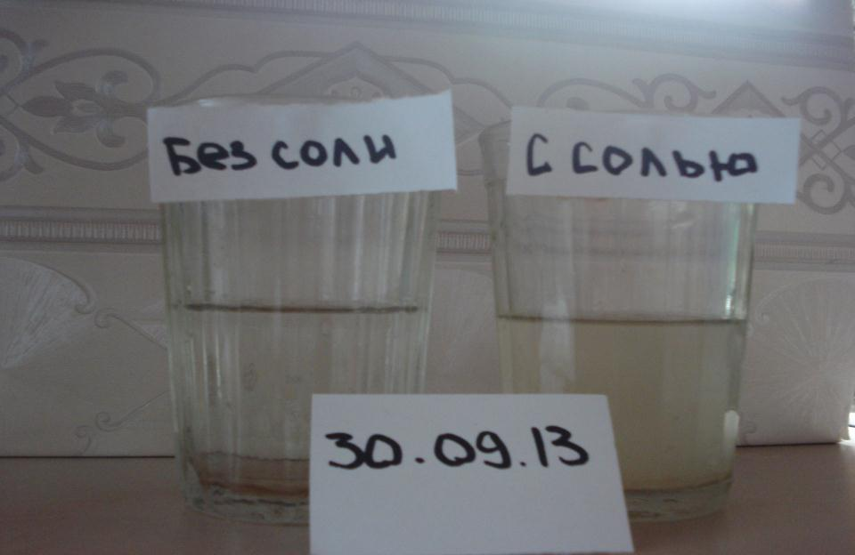
Соль не исчезает ,а только растворяется в воде

Slide 13
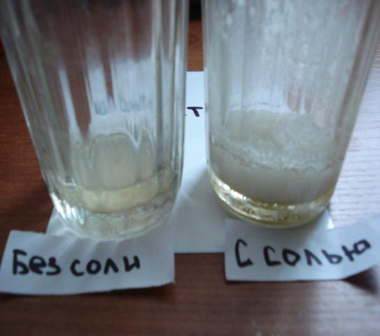

Slide 14
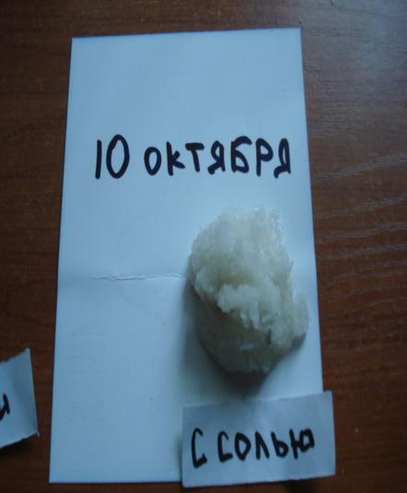
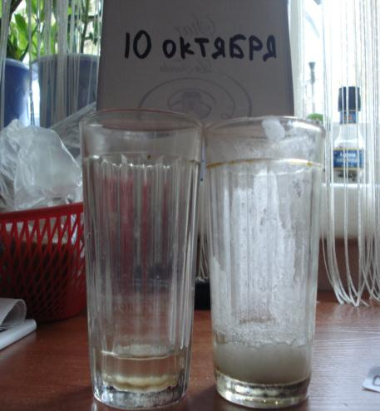

Slide 15
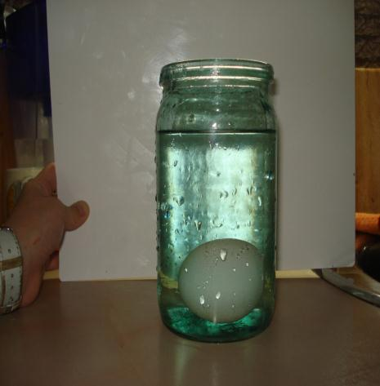
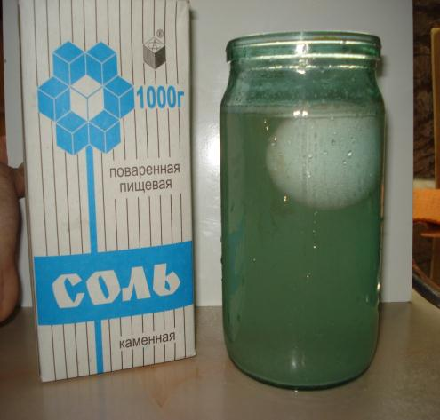
Соль делает воду более плотной,позволяет находится предметам на поверхности воды

Slide 16
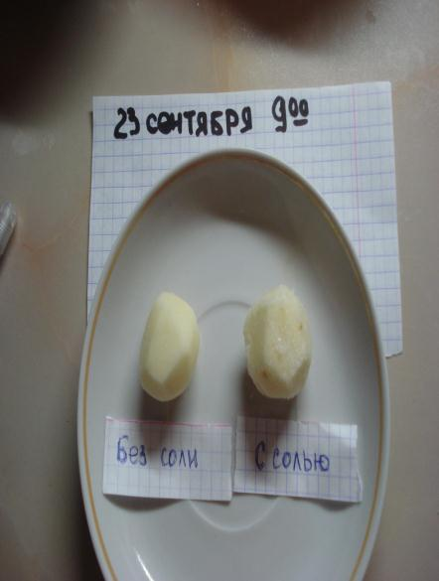
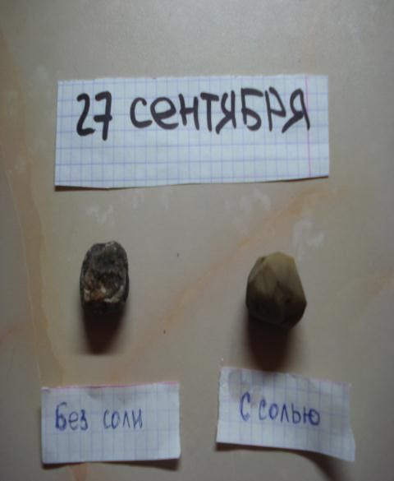
Соль помогает дольше сохранить продукты свежими

Slide 17
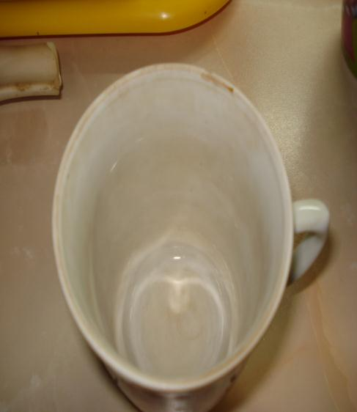
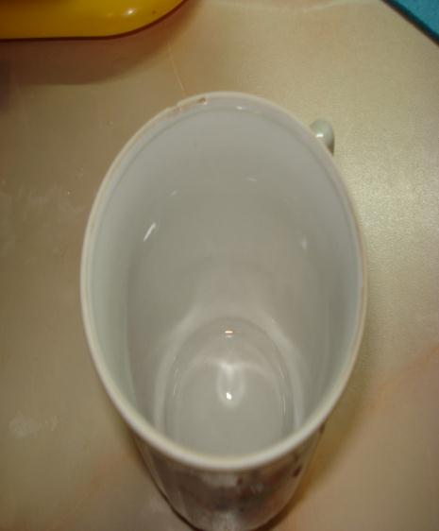
С помощью соли можно мыть посуду

Slide 18
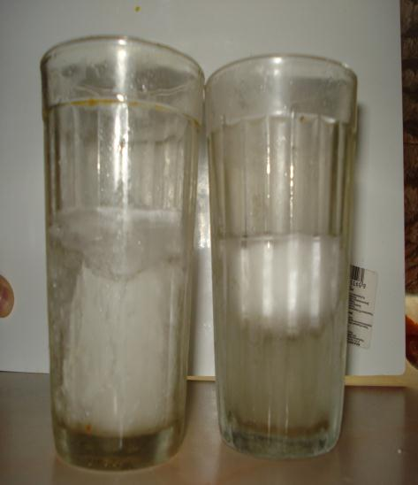
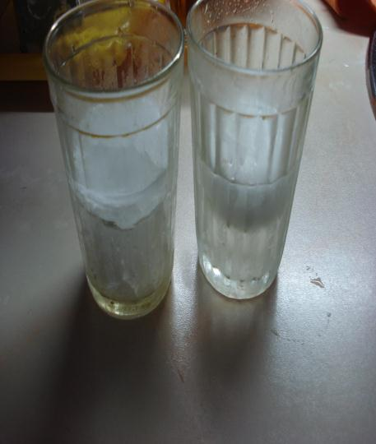
Соленая вода дольше не замерзает

Slide 19
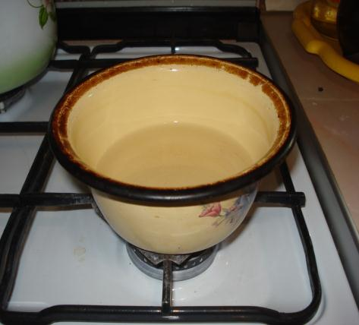
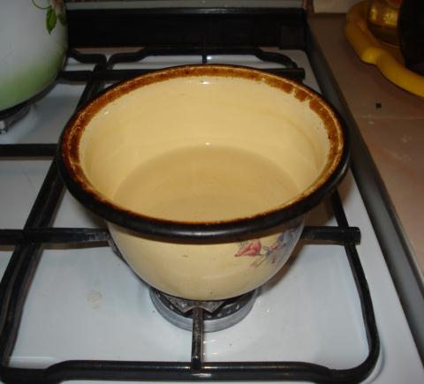
Без соли 4 мин. с солью 3 мин.
Соленая вода быстрее закипает

Slide 20
Пары соли положительно влияют на бронхо - легочную систему;растворы соли используются для полоскания рта,горла и промывания носа.
Раскаленная на сковородке соль используется для прогревания.
Повязки,пропитанные раствором соли,используются при травмах для уменьшения отёков.

Slide 21
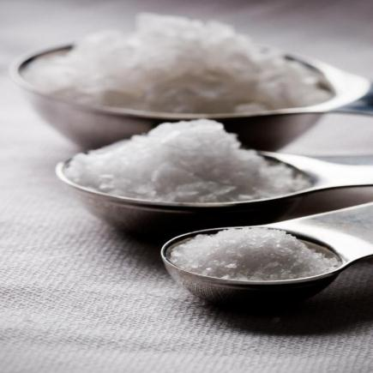
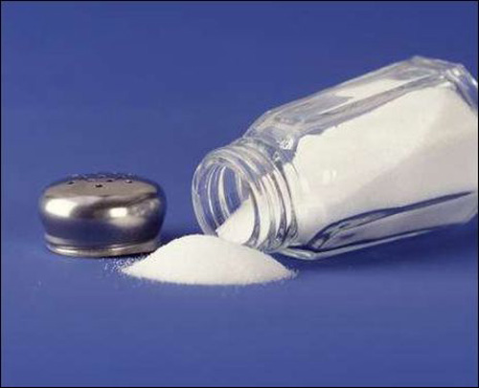
Таким образом,на основе наших опытов и наблюдений мы смогли доказать,что соль используется не только для приготовления пищи,но и для многих других полезных дел.

Slide 22
Соль является жизненно важным веществом для человека ; соль помогает в лечении многих заболеваний ; помогает воде быстрее закипеть ; помогает бороться с гололёдом ; с помощью соли можно удалить пятна от нагара , кофе , а также использовать соль как чистящее средство.Соль-замечательный консервант,так что большая часть продовольственных запасов,как мясных,так и овощных,готовятся с применением соли.Из соли приготовляется много необходимых лекарств.Вот такая у нас соль-волшебница.

